Slide 1



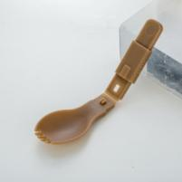
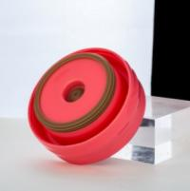
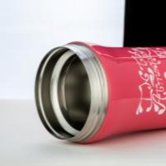
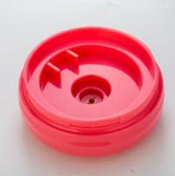
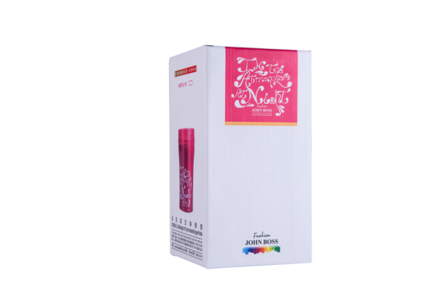
采尼真空焖烧罐 HBF50-1R
建议零售价： ¥ 436元
供货价：57
特点：
¤ 内胆医用不锈钢，杯盖食品级PP，密封圈食品级硅胶
¤ 杯身颜色靓丽时尚，手感舒适取握舒适。
容 量：500ML
包装尺寸：103X103X175mm
装箱数量：20PCS
材质说明：优质不锈钢、食品级PP
画 册
48页

